Slide 1
Ата-аналармен жұмыс жасаудағы ең тиімді тәжірибе
Мақсаты :
Балабақша мен ата-ана арасындағы қарым-қатынасты күшейте отырып , отбасында балаға ата-ананың ықпалын арттыру.
Бала тәрбиесінде ата-ананың алатын орнының ерекше екенін түсіндіру , ата-ана бойына өздерін тәрбиеші ретінде қарауда қызығушылықтарын дамыту.
Балабақша мен ата-аналардың тұрақты қарым-қатынасының тиімді модельдерін іздестіру .
Міндеті :
Педагогикалық үрдіске ата-аналарды жүйелеп тарту.
Біріккен шығармашылық жұмыстарға ата-аналар мен балалар күштерін біріктіру.
Ата-ананың бала тәрбиесіне жауапкершілік сезімін арттыру.
Ата-ананың өмірге деген көзқарасын өзгерту.
Баланың бүгінгі жасаған қадамы ертеңгі тұлға қалыптасуына үлкен әсер ететініне көз жеткізу .

Slide 2
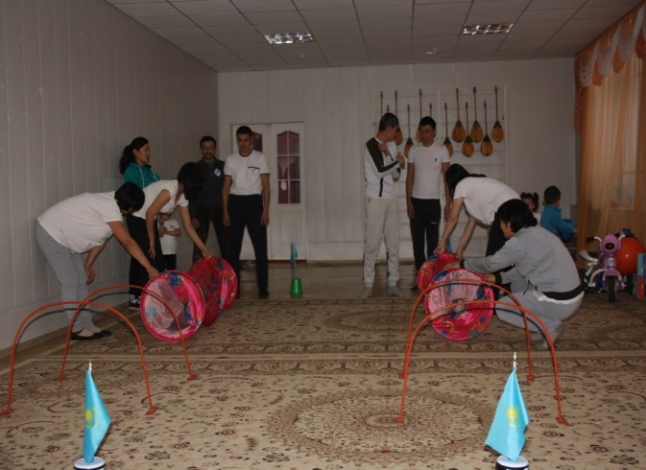
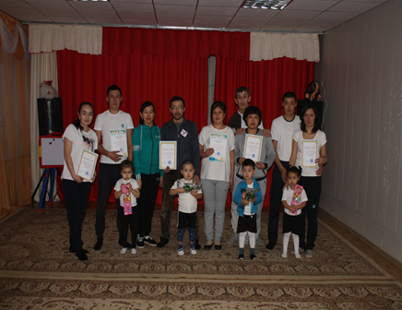
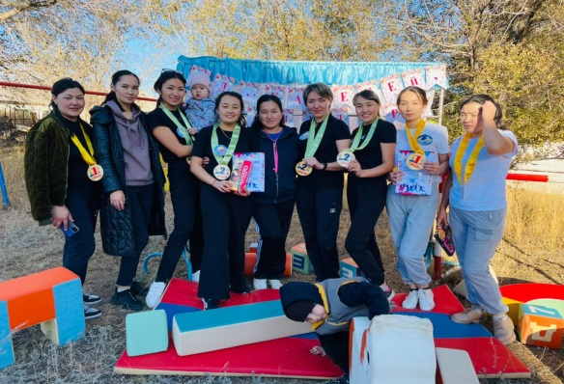
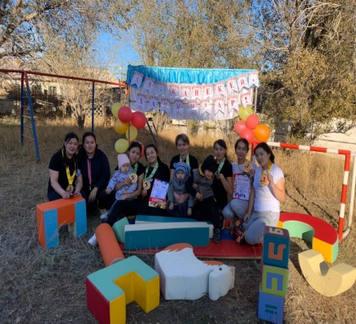
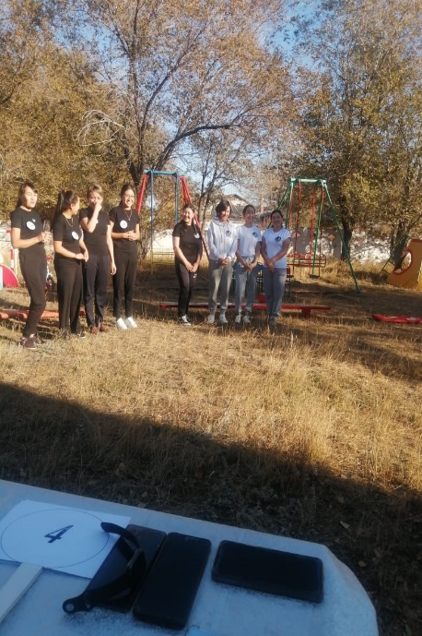
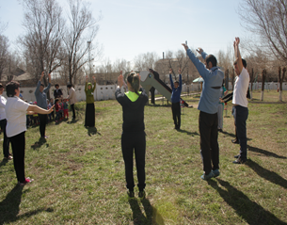
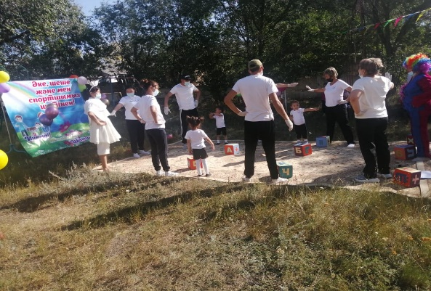
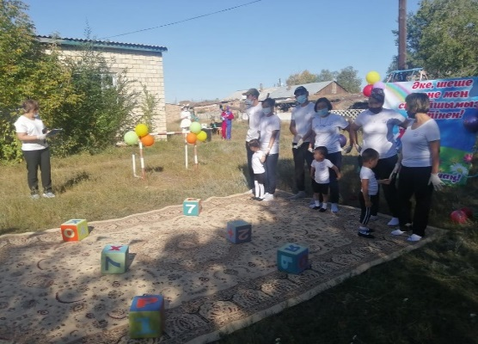
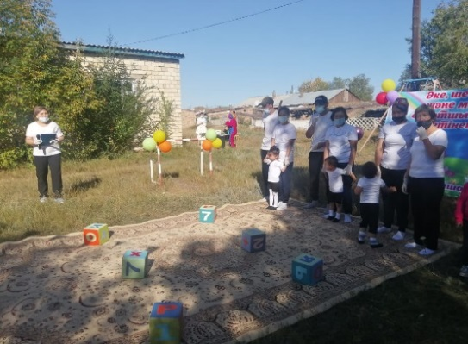
«Спорт әлемінде»

Slide 3
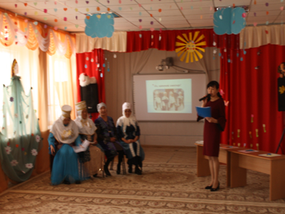
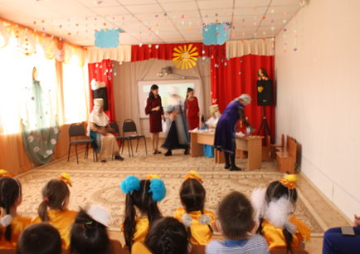
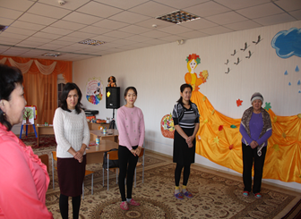
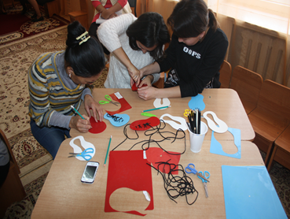
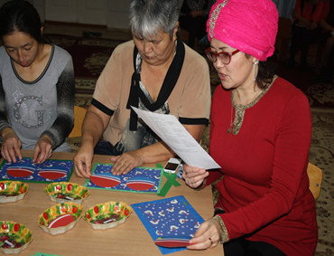
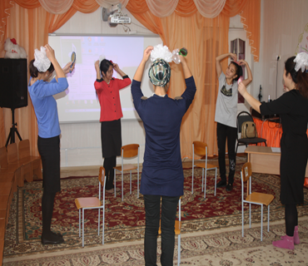
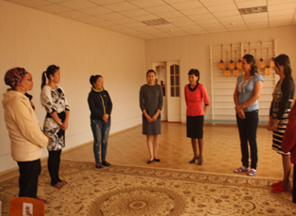
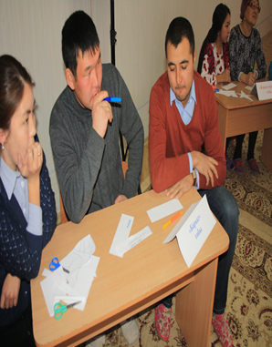
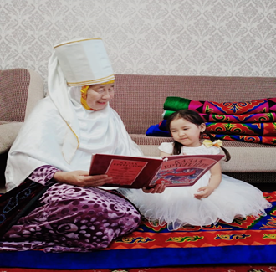
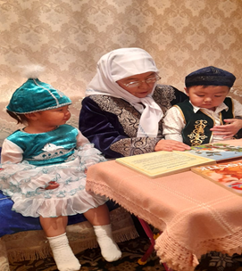
Ата-ана – отбасының негізгі діңгегі, бастапқы дәнекері екенін ескеріп, балабақша, ата-ана, тәрбиеші болып бірігіп, сапалы білімді, саналы тәрбиелі, салауатты ұрпақ тәрбиелеу.
Ал, кәнекей әжелер!
Тренинг

